Slide 1
Компьютерные вирусы: методы распространения, профилактика заражения
Новороссийский колледж строительства и экономики
По дисциплине «Информатика»
Для студентов всех специальностей 1 курса
Преподаватель: Ильичева Татьяна Евгеньевна

Slide 2
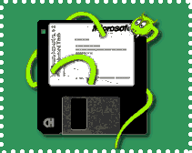
Компьютерный вирус – это целенаправленно созданная программа, автоматически приписывающая себя к другим программным продуктам, изменяющая или уничтожающая их.

Slide 3
Первая «эпидемия» компьютерного вируса
произошла в 1986 году,
когда вирус по имени Brain (англ. «мозг»)
заражал дискеты персональных компьютеров.
В настоящее время известно более
50 тысяч
вирусов, заражающих компьютеры и распространяющихся по компьютерным сетям.

Slide 4
Россия вышла в мировые лидеры по распространению компьютерных вирусов
Аналитики PC Tools уверяют, что по масштабам распространения компьютерных вирусов, вредоносного и шпионского программного обеспечения Россия давно опередила таких "гигантов" в этой области, как Китай и США. По оценкам аналитиков PC Tools - американского производителя средств защиты от нежелательного ПО –
на долю РФ приходится 27,89% вредоносных программ в мире,
Китая - 26,52%,
США - 9,98%

Slide 5
Само название «вирус» произошло из-за способности его к самовоспроизведению (размножению)
Стадии развития вируса:
  скрытый этап – действие вируса не проявляется и остается незамеченным
лавинообразное размножение, но его действия пока не активизированы
активные действия – выполняются вредные действия, заложенные его автором.

Slide 6
В настоящее время нет единой классификации вирусных программ,
но их можно выделить по следующим признакам:
по среде обитания;
по способу заражения среды обитания;
по степени воздействия;
по особенностям алгоритма.

Slide 7
В зависимости от среды обитания вирусы можно разделить:
Сетевые вирусы – распространяются по различным компьютерным сетям;
Файловые вирусы – внедряются в файлы, имеющие расширение COM и EXE;
Загрузочные вирусы – внедряются в загрузочный сектор диска (Boot-сектор) или в сектор, содержащий программу загрузки системного диска;
Файлово-загрузочные вирусы – заражают файлы и загрузочные сектора дисков.

Slide 8
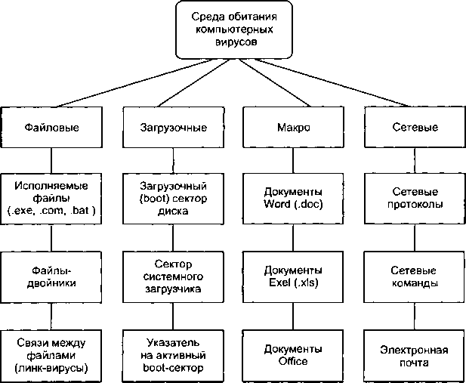

Slide 9
По способу заражения вирусы делятся на:
Резидентные – при заражении оставляют в оперативной памяти свою резидентную часть, которая потом перехватывает обращение операционной системы к объектам заражения и внедряется в них.
Нерезидентные вирусы – не заражают память компьютера и являются активными ограниченное время.

Slide 10
По степени воздействия вирусы делятся:
НЕОПАСНЫЕ – не мешают работе компьютера, но уменьшающие объем оперативной памяти и памяти на дисках; действия таких вирусов проявляются в каких-либо графических или звуковых эффектах;
ОПАСНЫЕ – приводят к различным нарушениям в работе ПК;
ОЧЕНЬ ОПАСНЫЕ – их действие может привести к потере программ, уничтожению данных!

Slide 11
По особенностям алгоритма вирусы имеют большое разнообразие
Простейшие вирусы – не изменяют содержимое файлов, могут быть легко обнаружены и уничтожены
Черви – распространяются по компьютерным сетям, вычисляют адреса сетевых компьютеров и рассылают свои копии по этим адресам
Вирусы – невидимки – трудно обнаружить и обезвредить, подставляют вместо своего тела незараженные участки диска
Вирусы-мутанты –содержат алгоритмы шифровки/расшифровки, наиболее трудно обнаружить
Трояны – маскируются под полезную программу, разрушают загрузочный сектор и файловую систему

Slide 12
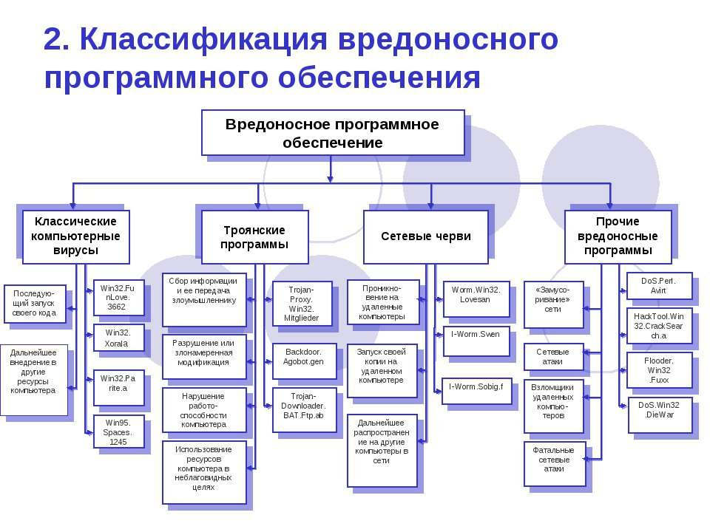

Slide 13
Лавинообразное заражение компьютеров почтовым вирусом:
Вирус
Адрес1
Вирус
Адрес2
Вирус
Адрес1
Вирус
Адрес2
Адрес3
Вирус
Вирус
Адрес4
Вирус
Адрес1
Адрес2
Адрес5
Вирус
Вирус
Вирус
Адрес3
Адрес6
Вирус
Адрес4
Адрес7
Вирус
Вирус
Адрес8
Вирус

Slide 14
Спам и Фишинг
Существуют также информационные процессы, которые сами по себе не являются вирусами, однако могут иметь вредоносные последствия не столько для компьютера, сколько для финансового состояния его пользователя - это спам и фишинг.
•

Slide 15
Спам
Спамом называют массовую рассылку электронной почты, обычно содержащую навязчивую рекламу, на адреса пользователей, которые не выражали желания ее получать. Спам вреден тем, что нагружает каналы связи и сетевое оборудование провайдеров, что, в свою очередь, увеличивает трафик и снижает пропускную способность передачи полезной информации. Кроме того, спам заставляет пользователя тратить свое время на обработку бесполезной информации.
Совет: никогда не отвечайте на спамерское письмо, даже если очень хочется. Ваш ответ будет подтверждением того, что данный почтовый ящик существует в действительности, а подобная информация очень ценится у спамеров. В дальнейшем ваш ящик будет постоянно забит спамом.

Slide 16
Фишинг
• Фишинг - это вид мошенничества в глобальной сети Интернет с целью получения персональных данных пользователей. Такие данные злоумышленники могут получить следующим образом: пользователь получает сообщение о том, что ему необходимо обновить конфиденциальную информацию, перейдя по предложенной ссылке. Далее, щелкнув по ссылке, пользователь заходит на поддельный сайт и сам оставляет там свои персональные данные, вплоть до паролей, номера кредитной карты или банковского счета, что приводит к их краже.
Современные антивирусы собирают базу данных о таких угрозах и, при попытке пользователя перейти по фишинговой ссылке, предупреждают его об опасности.

Slide 17
Вирусы
Многие вирусы не входят ни в один из вышеперечисленных классов. В настоящее время они и составляют самую большую категорию вредоносных программ, предназначенных для несанкционированного нарушения работы компьютера.

Slide 18
По каким признакам
можно определить
наличие в вашем ПК
вирусной программы?

Slide 19
Косвенные признаки:
резко, без особой причины возросло число файлов
уменьшение объема оперативной памяти
уменьшение быстродействия программы
увеличение времени обращения к винчестеру
загорание индикаторной лампочки дисковода при отсутствия обращения к нему
частое зависание операционной системы
увеличение размера программных файлов
исчезновение файлов и целых программ
и др.

Slide 20
Антивирусные программы
позволяют произвести
защиту,
обнаружение
и удаление
компьютерных вирусов

Slide 21
Виды антивирусных программ:
программы – детекторы;
программы- доктора;
программы – ревизоры;
программы – фильтры;
программы - иммунизаторы
Наиболее популярными в настоящее время считаются – антивирус Касперского и Doctor Web.

Slide 22
Правила защиты от компьютерных вирусов:
Регулярно тестируйте компьютер на наличие вирусов с помощью антивирусных программ
Перед считыванием информации с дискет проверяйте их на наличие вирусов
Всегда защищайте свои дискеты от записи при работе на других компьютерах
Делайте архивные копии ценной для вас информации
Не оставляйте дискету в дисководе
Не используйте программы, поведение которых непонятно
Регулярно обновляйте антивирусные программы

